Slide 1
Jongeren @ de bib
Door: Kim van herpe

Slide 2
Inhoud
1. Introductie
2. Doelstellingen
3. De bibliotheek
4. De vorming
4.1 De voorbereiding
4.2 De vorming
4.3 Inhoud van de vorming
Dag van de vorming
5. Het project
5.1 De voorbereiding
5.2 De planning
5.3 Introductiespel: Cluedo
5.4 De inhoud
6. De werkplek
7. Korte samenvatting

Slide 3
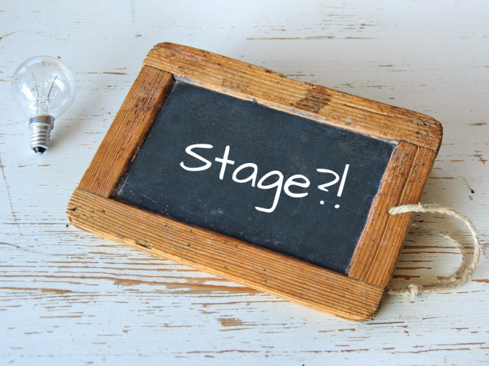
1. Introductie
praktijk 400u
2 x 200u
deel 1: voorbereiding
deel 2: uitvoeren

Slide 4
2. Doelstellingen
vorming
doelgroep kiezen
vorming bedenken en plannen
project
project afbakenen
project plannen

Slide 5
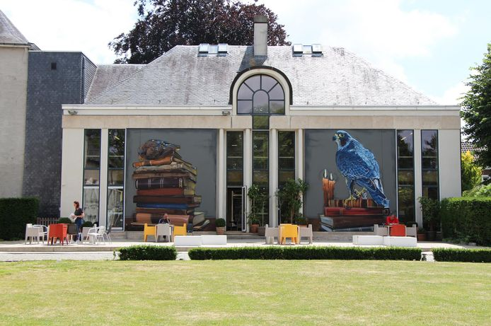
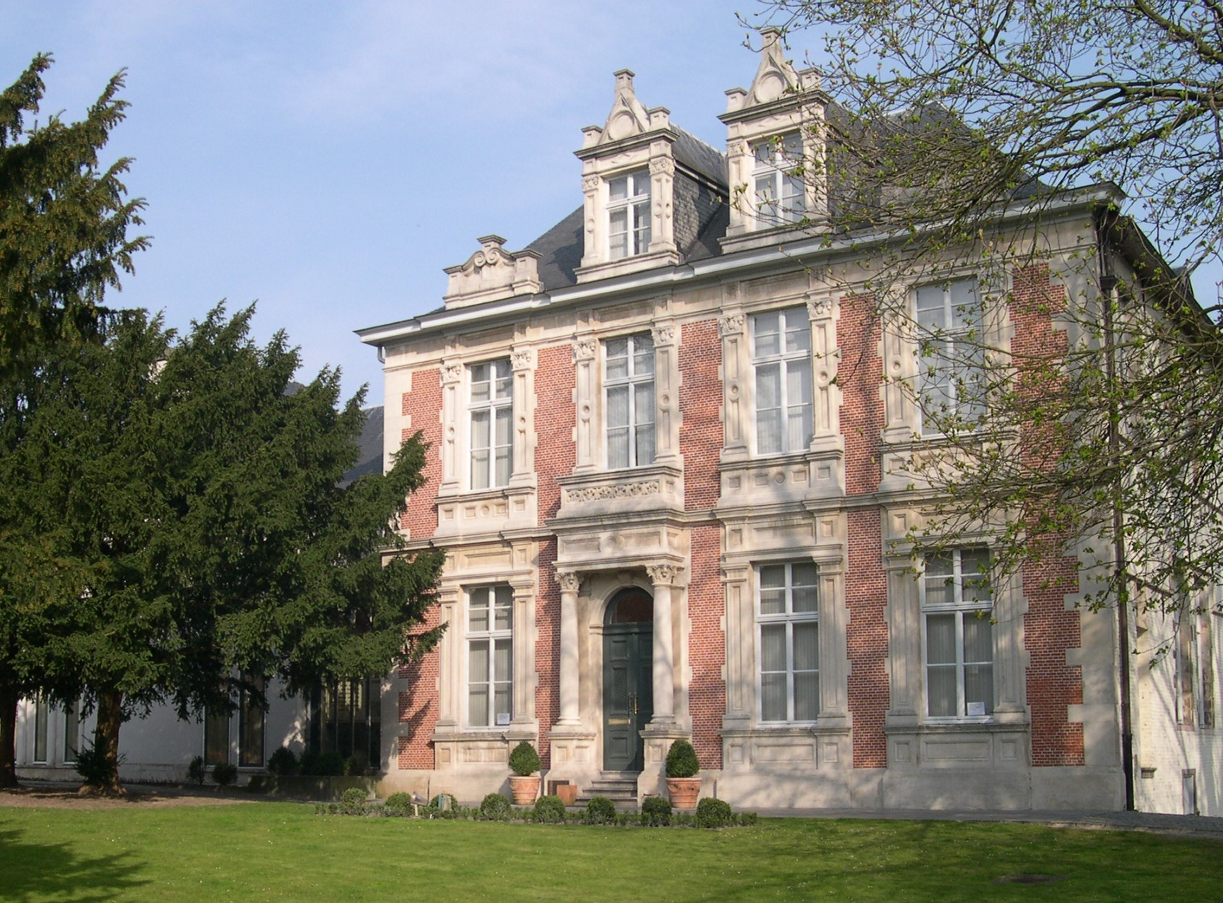
3. De bibliotheek
Zottegem
Route 42

Slide 6
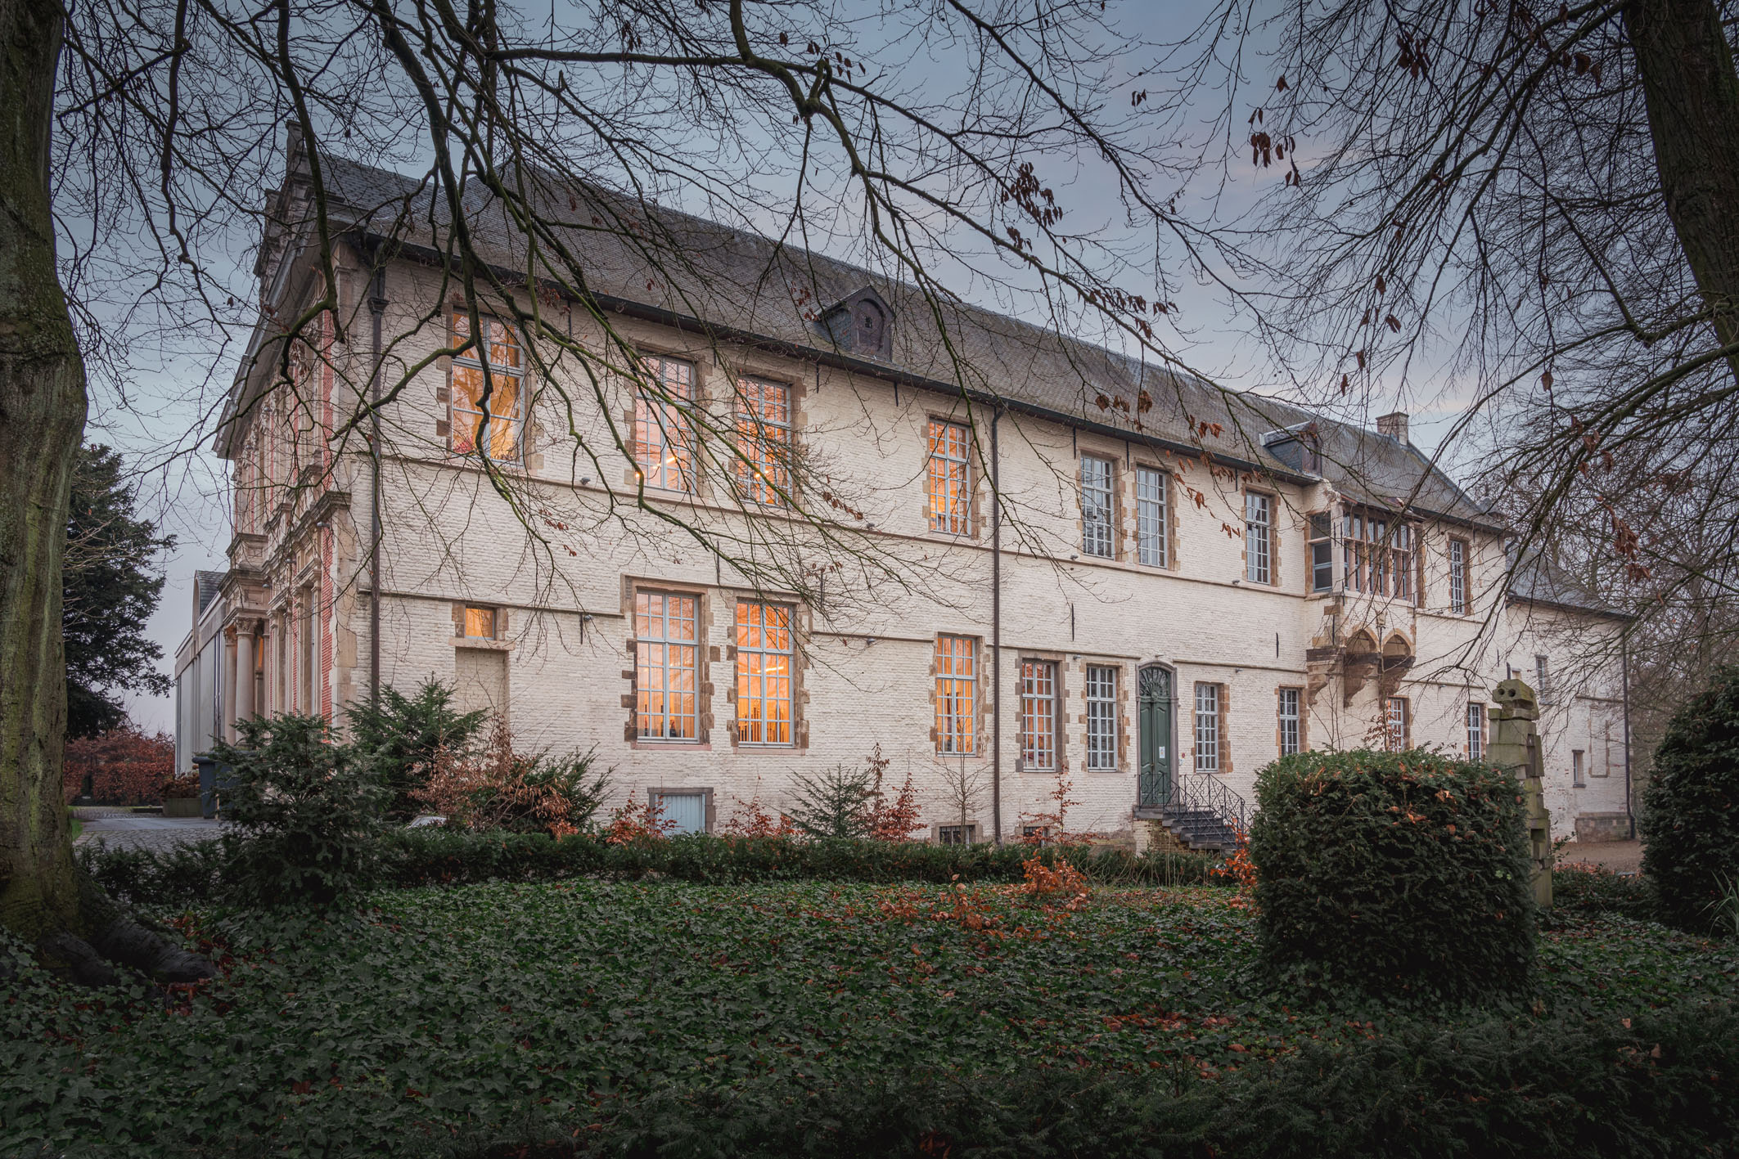
3. De bibliotheek
4 verdiepingen
materialen
Boekenzolder
Ridderzaal
regen
restauratie

Slide 7
4. De vorming

Slide 8
4.1 De voorbereiding
noden van collega’s en de bib
keuze maken
offertes aanvragen
organisaties en bibliotheken contacteren
rapporteren

Slide 9
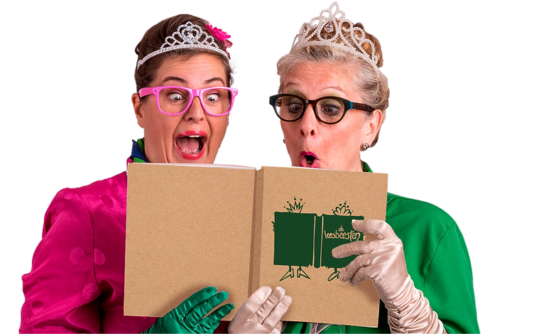
4.2 De vorming
Van Lezen naar Beleven
De LeesBeesten
Tania Poppe

Slide 10
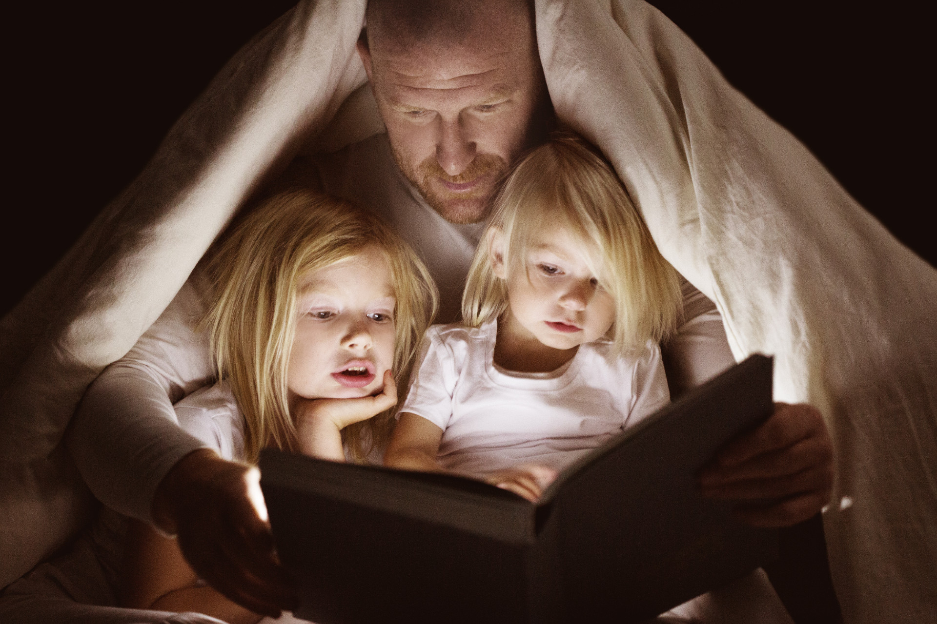
4.3 Inhoud van de vorming
Hoe kijken kinderen naar een boek?
interactief voorlezen
verhaal leven geven

Slide 11
4.4 Dag van de vorming
16/05/2022
kringgesprek
Tania Poppe leest voor
Wat valt op?
stemgebruik en beweging
de praktijk: voorlezen

Slide 12
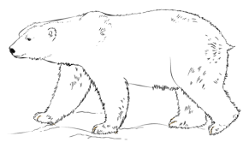
4.4 Dag van de vorming
theatermethodieken
inleven in de personages
beweging
stemgebruik

Slide 13
5. Het project

Slide 14
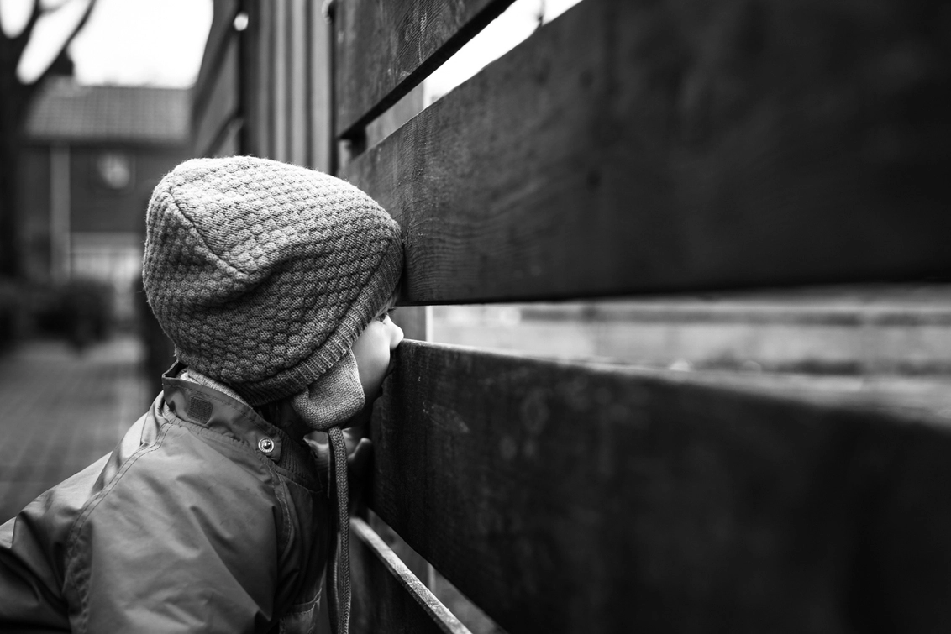
5.1 De voorbereiding
noden van de bib
georganiseerde activiteiten
gluren bij de buren
ideeën
keuze maken
planning en voorbereiding

Slide 15
5.2 De planning
projectfiche
WBS en WBS-lijst
actieplan
communicatieplan
uitvoering

Slide 16
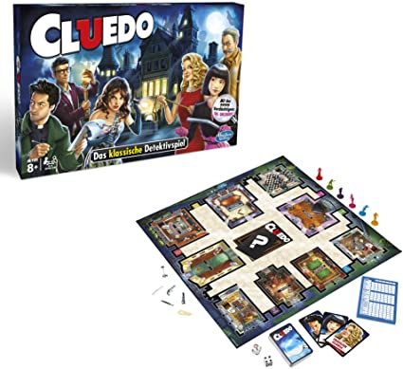
5.3 Introductiespel: Cluedo
eerste middelbaar
Cluedo
detectives
groepjes
mysterie oplossen

Slide 17
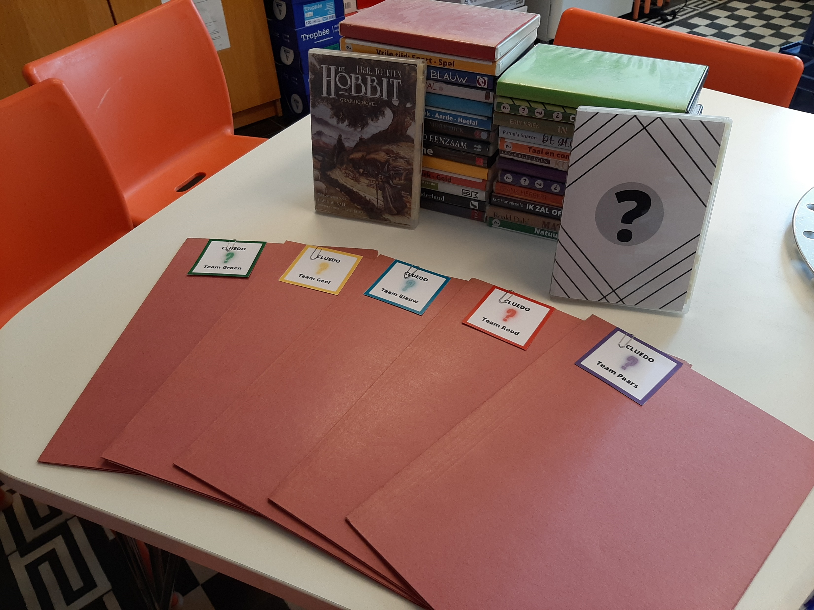
5.4 De inhoud
dossier met inhoud en opdrachten
ZIZO
krantenarchief en catalogus
fictie jeugd
non-fictie volwassenen
graphic novels
magazijn

Slide 18
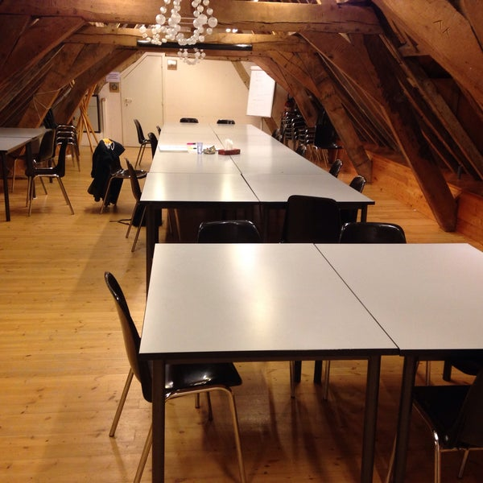
6. De werkplek
voorbereidingen
toffe collega’s
veel kansen
veel geleerd

Slide 19
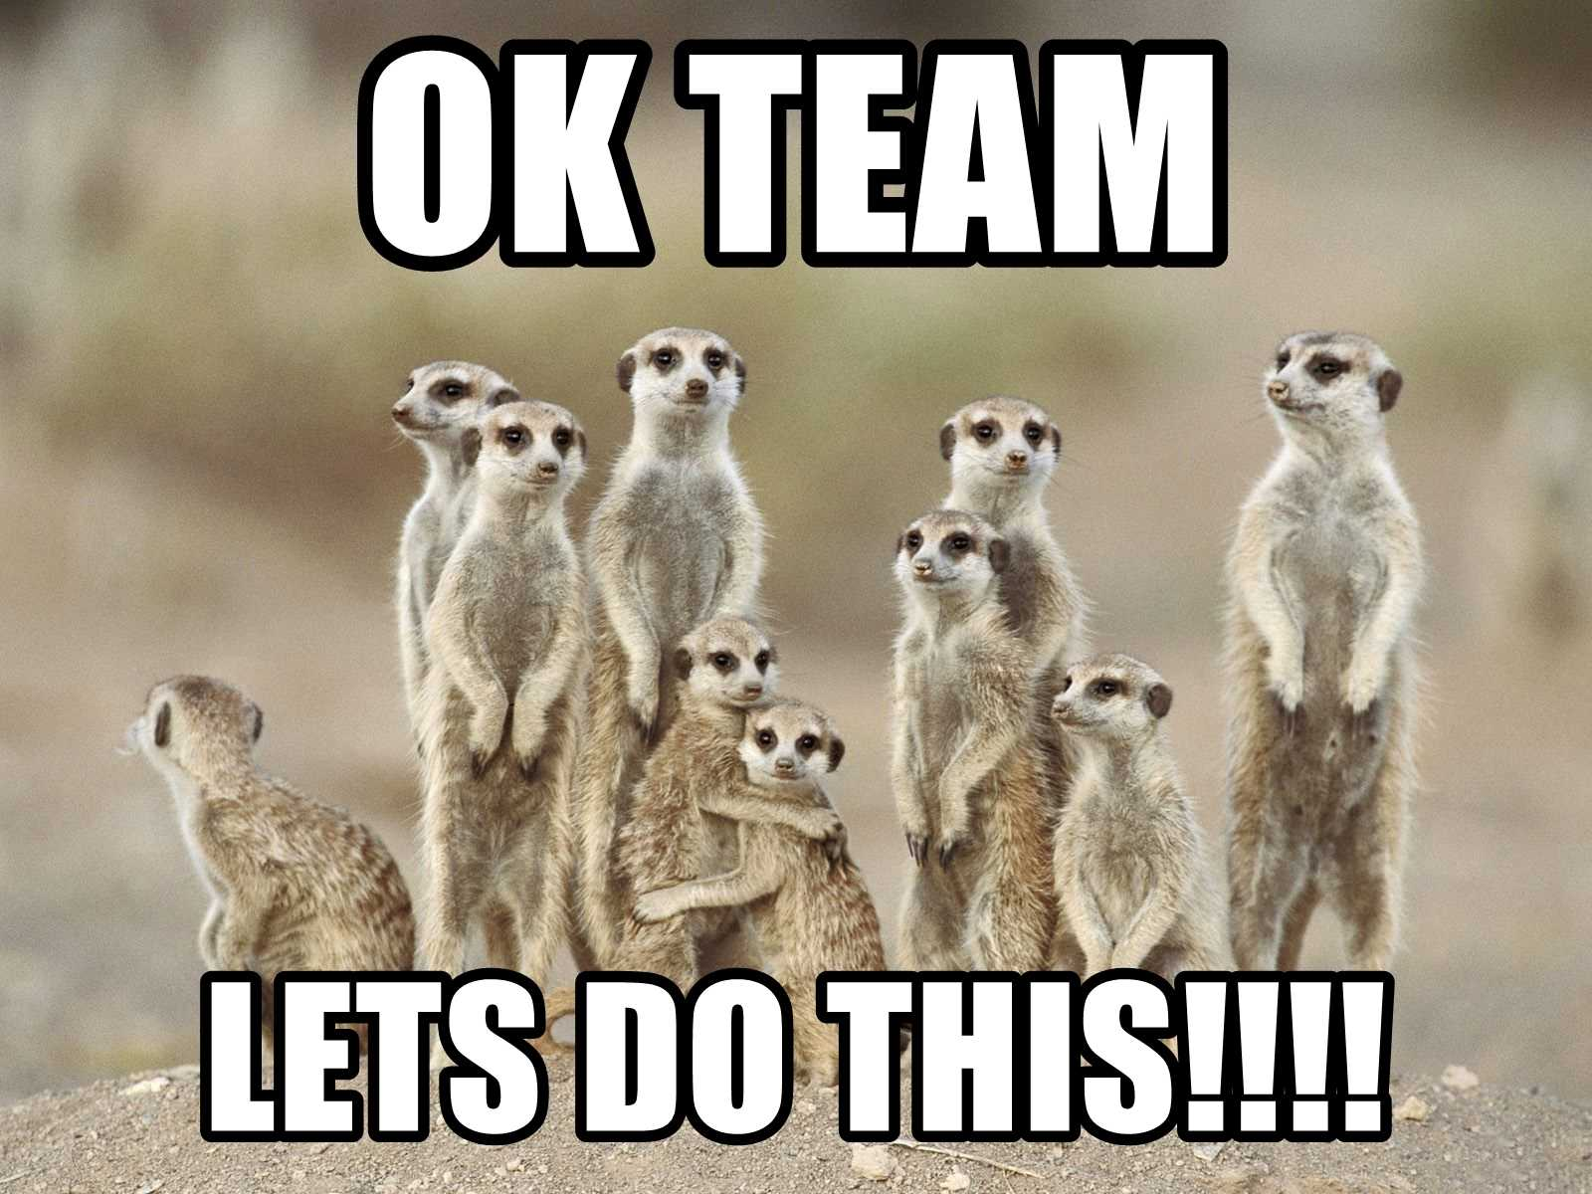
6. De werkplek
motivatie zoeken
beginfase project
communicatie

Slide 20
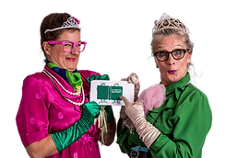
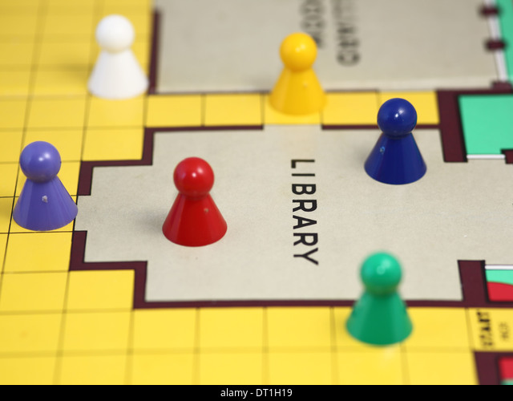
7. Korte samenvatting
praktijk
vorming
“Van Lezen naar Beleven”
LeesBeesten
Tania Poppe
project
introductiespel
Cluedo: Library Edition

Slide 21
Nog vragen?
Afstudeerbeurs of mail naar kim.van.herpe@live.be

Slide 22
Bedankt voor uw aandacht
Kim Van Herpe

